Slide 1
Муниципальное автономное дошкольное образовательное учреждение детский сад №583 Виртуальная экскурсия «МУЗЕЙ ПРИРОДЫ УРАЛА»
Составила: Сарафанова С.А.,
воспитатель 1 к.к.
Екатеринбург, 2020

Slide 2
Цель:
ознакомление детей с природой родного края.
Задачи:
Образовательные: формировать знания о том, что музей – хранитель подлинных памятников, материальной и духовной культуры;
Развивающие: развивать любознательность, внимательность, наблюдательность;
Воспитательные: воспитывать уважение к
природе и к истории.

Slide 3
Нам экскурсовод сказал,
Проходите в этот зал.
Мумию мы посмотрели,
Экспонаты разглядели.
Даже мамонт здесь стоит,
Глаз закрыл, как будто спит.
Хочешь тоже посмотреть,
Не робей, иди скорей в замечательный …..
Природа Урала уникальна своим разнообразием и способна поразить своей красотой и богатством, как вы думаете, в каком музее представлены красота и богатства Урала?

Slide 4
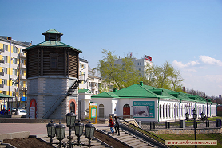
Здание музея расположено на Плотине Городского пруда прямо за водонапорной башней в центре города.

Slide 5
Раньше в этих зданиях размещался железоделательный завод,
затем монетный двор
А теперь исторические экспозиции о нашем родном крае.

Slide 6
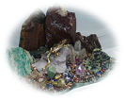
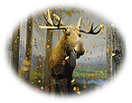
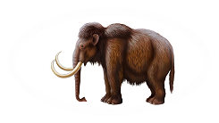

Slide 7
Объемная модель Солнечной системы наглядно позволяет представить местоположение нашей планеты.

Slide 9
Наиболее известными экспонатами считаются скелеты мамонта

Slide 10
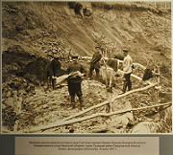
Широкорогий олень и
пещерный медведь.
Правда, лишь пещерный медведь может похвастаться тем, что все кости принадлежат ему.

Slide 11
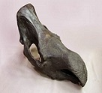
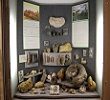

Slide 12
Урал — кладезь минералогических находок. Поэтому, музей располагает небольшой коллекцией уральских самоцветов.

Slide 13
Царство самых ярких уральских самоцветов . Главная «коронованная особа» здесь – знаменитая глыба малахита с Меднорудянского месторождения под Нижним Тагилом.

Slide 14
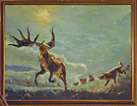
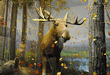
Огромная коллекция чучел животных, птиц и насекомых, которые обитают на территории нашего края, либо появляются здесь во время миграции.
Рядом с каждым чучелом находится картина, где живописно изображен представитель местной фауны.

Slide 15
Пара лосей «расположилась» в заболоченном лесу в верховьях реки Сысерти. Лосиные стойбища чаще всего бывают в глухих лесных уголках, где можно натолкнуться на следы лосей.

Slide 16
Мы видим, что в места ночевок птиц пришел молодой волк в надежде найти пропитание. Один тетерев успел вылететь из-под снега, а другой — зазевался.

Slide 17
Любой отличит рысь от других кошек. Характерные кисточки на концах коротких ушей. Тело короткое, плотное, на высоких ногах. Лапы очень широкие. Хищница легко настигает в глубоком рыхлом снегу косуль. Питается она зайцами, птицами, грызунами. Охотится она из засады. Много часов может недвижимо пролежать возле тропы, подкарауливая добычу.

Slide 18
Бобровая плотина находится у реки Бобровки. Обыкновенный, или речной бобр — один из самых замечательных жителей лесных водоемов. Для благополучия зверю достаточно совсем небольшого водоёма. Питается он водорослями и травянистой растительностью по берегам.

Slide 19
Пришла зима, и заяц-беляк сменил свой мех с коричневым оттенком на белоснежную шубку. Примечательным у зайца является хвост – он на протяжении всего года не меняет окраса и остается белым.

Slide 20
Зайцы ведут одиночный образ жизни. В места кормежки ходят только проверенным маршрутом, а в логово возвращается, путая следы, при этом зайцы прыгают в стороны и поворачивают обратно.

Slide 22
Главное отличие бородатой неясыти от других сов — это темные круги на лицевом венце и желтые глаза. Под клювом у этой неясыти имеются черные перья, напоминающие тонкую бородку – поэтому её и назвали «бородатой». Бородатая неясыть занесена в красную книгу Свердловской области.

Slide 23
Филин — самый крупный представитель отряда сов. Его легко узнать по торчащим на голове пёрышкам, которые похожи на уши. Именно филин так страшно «ухает» в лесу, пугая людей.
Филин - непревзойденный ночной охотник, частенько нападает на других сов и хищных птиц.
Эта красивая птица занесена в Красную книгу Свердловской области.

Slide 24
Воробьиный сыч — одна из самых маленьких сов Образ жизни воробьиного сыча, в отличие от большинства видов совиных, приходится на раннеутренние и поздневечерние часы. В зимний период сыч часто охотится и в светлое время суток.

Slide 25
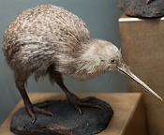
Зато нужно обязательно заглянуть в так называемый “Кабинет редкостей”. Здесь собраны различные животные и насекомые из дальних стран.
.

Slide 27
Енотовидной собаки — лесные и горнолесные Китая, Приамурья, Приморья, Японии и Корейского полуострова.

Slide 28
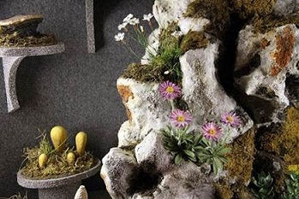
Приходилось ли вам видеть настоящую орхидею – венерин башмачок – в Свердловской области и альпийскую астру на склонах Уральских гор?

Slide 29
Достойная коллекция насекомых региона.

Slide 31
Здесь запросто можно провести час-другой, рассматривая разноцветное великолепие бабочек: пухоедами, сеноедами, ручейниками, скорпионницами…

Slide 33
Интернет-ресурс:
http://uole-museum.ru/museums/muzej-prirody-urala/
https://www.youtube.com/watch?v=Rkg3iAVGF6g
http://uole-museum.ru/museums/muzej-prirody-urala/
https://vk.com/museum_nature

